Slide 1
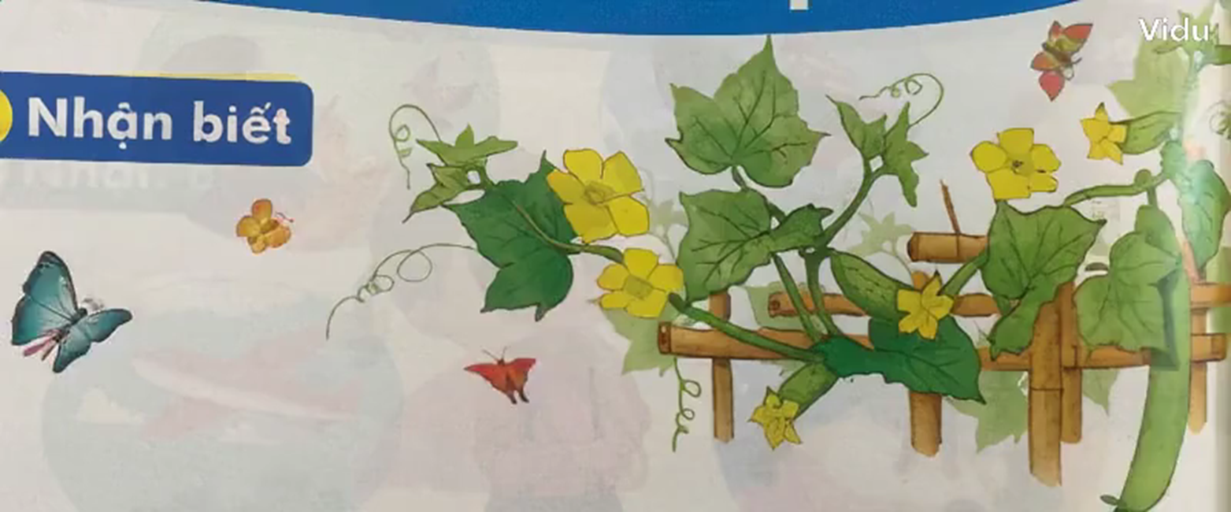
2
1
3
4

Slide 2
thước kẻ

Slide 3
bước đi

Slide 4
Nam ước làm ca sĩ.

Slide 5
lướt ván

Slide 6
1
ướp
ươm
ướm
Hoa mướp vàng ươm, bướm bay rập rờn.

Slide 7
ươ
m
ươ
ươm
ươp
p

Slide 8
Đọc
2
ươm
ươp
b
ươm
bướm

Slide 9
Ai nhanh ai đúng ?
Hết giờ
Tạo tiếng mới chứa vần
ươm ươp

Slide 10
ươm
ươm
ươm
ươm
gươm
ướm
chườm
đượm
nượp
lượm
ươp
ươm
ươp
mướp
ươp
ướp

Slide 11
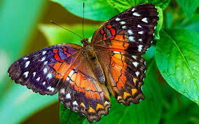
con bướm
ươm

Slide 12
ươm
ươp
nườm nượp

Slide 13
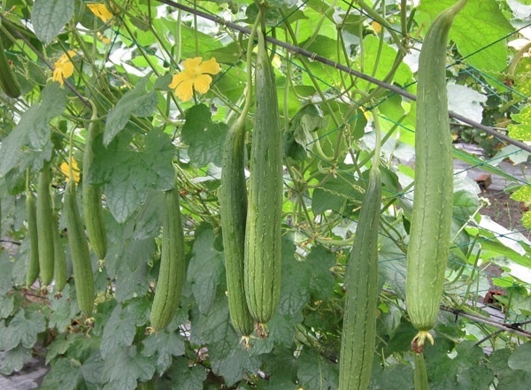
giµn mướp
ươp

Slide 14
con bướm
nườm nượp
giàn mướp

Slide 15
ươm
ươp
b
ươm
bướm
ươm
chườm
đượm
gươm
ướm
lượm
mướp
nượp
ướp
con bướm nườm nượp giµn mướp

Slide 16
156

Slide 25
CHÚC QUÝ THẦY CÔ VÀ CÁC EM HỌC SINH VUI VẺ
CHÚC QUÝ THẦY CÔ VÀ CÁC EM HỌC SINH VUI VẺ
Xin chân thành cảm ơn các thầy cô giáo và các em học sinh

